Slide 1
POHLAVNE PRENOSNÉ OCHORENIA
https://www.youtube.com/watch?v=IGVvMIEEipo

Slide 2
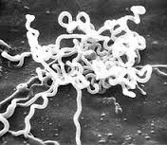
1.SYFILIS
-Treponema pallidum

Slide 3
SYFILIS
Ochorenie spôsobujú baktérie špirálovitého tvaru, ochorenie prebieha v niekoľkých fázach
Prenáša sa priamym kontaktom s postihnutými miestami na koži, najčastejšie pohlavným stykom
V mieste vstupu infekcie sa vytvorí vred, neskôr vyrážky a vredy po celom tele, potom nasleduje fáza bez príznakov, po nej zas fáza pri ktorej dochádza k postihnutiu orgánov
Liečba antibiotikami
V tehotenstve môže prejsť, podobne ako kvapavka, aj na plod

Slide 4
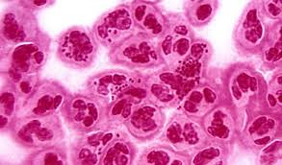
2. KVAPAVKA
- Neisseria gonorrhoeae

Slide 5
KVAPAVKA
Nákazlivé bakteriálne ochorenie, prenáša sa výlučne pohlavným stykom
Prebieha nepoznane, 80% nakazených si nevšimne žiadne symptómy
Prvé príznaky sa objavia medzi 2.,5. až 10. dňom od nákazy:
U muža biely výtok aj mimo ejakulácie, pálenie pri močení, začervenanie a opuch okolo močovej trubice, semenníky na dotyk bolestivé
U žien žltkastý až zelenkavý výtok z pošvy, svrbenie a pálenie pri močení
Neliečená spôsobuje u žien sterilitu
Liečba antibiotikami

Slide 6
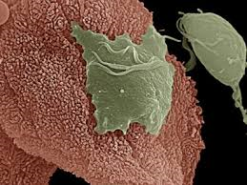
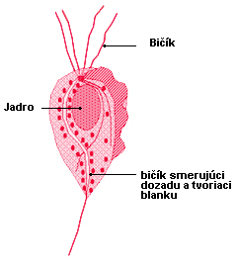
3. TRICHOMONIÁZA
-Trichomonas vaginalis

Slide 7
TRICHOMONIÁZA
Prenáša sa pohlavným stykom, no sú možné aj kontaktné infekcie
Spôsobuje zápal slizníc pohlavných orgánov a močových ciest
U žien sa prejavuje pálením a žltkastým až zeleným speneným výtokom
U muža bez prejavov, prípadne svrbenie, pálenie a belavý výtok
Lieči sa antibiotikami, liečia sa obaja partneri

Slide 8
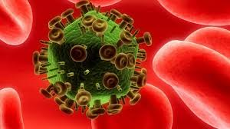
4. AIDS

Slide 9
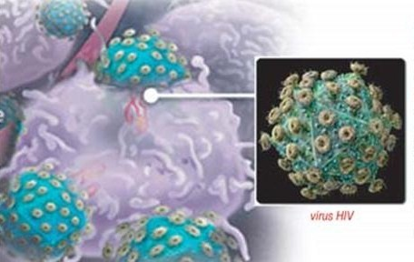
AIDS - syndróm získanej imunitnej nedostatočnosti
Vírus HIV .....LYMFOCYTY T.....imunita
Choroba
-pohlavná
-infekčná
-smrteľná!!!

Slide 10

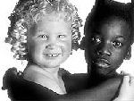

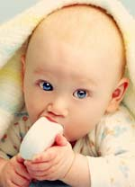




R I Z I K O V É S K U P I N Y
?

Slide 11
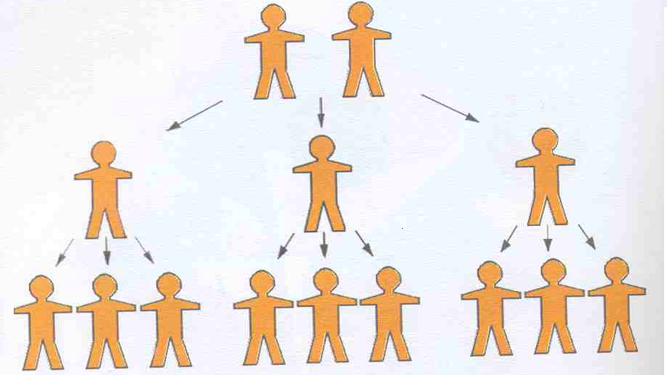
PROCES ŠÍRENIA

Slide 12

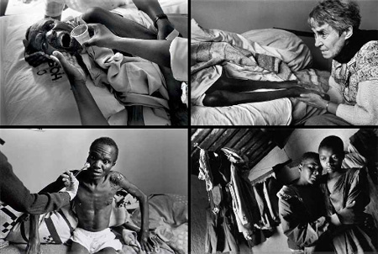
ŠTÁDIÁ CHOROBY
a)BEZPRÍZNAKOVÉ
b)PRÍZNAKOVÉ
AIDS -ochorenie
-celková infekcia - smrť
-od nakazenia po vznik protilátok
-zdravé nosenie vírusu

Slide 13
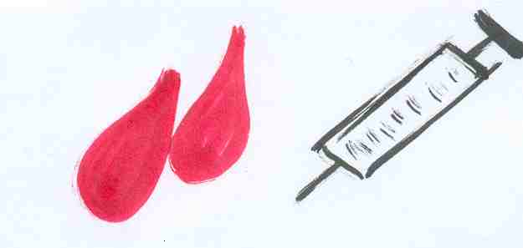
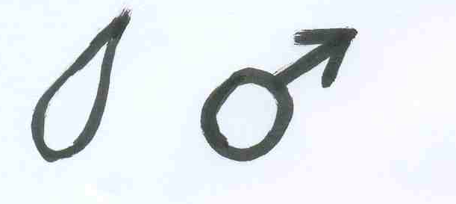

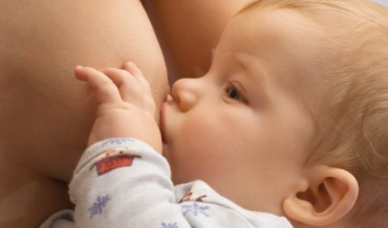

Prenáša sa:
-krvou
-semenom
-sekrétom z pošvy
-materským mliekom

Slide 14




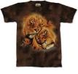


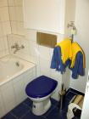
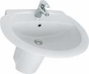


Neprenáša sa:
posteľným prádlom
bozkom
pohárom
vzduchom
oblečením
hmyzom
vodou
použitím WC a kúpeľne
jedlom
podaním rúk

Slide 15
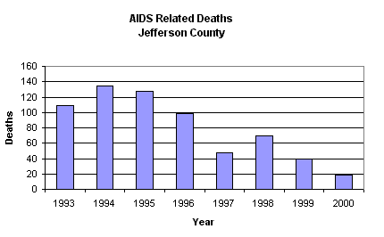
PANDÉMIA AIDS VO SVETE

Slide 16
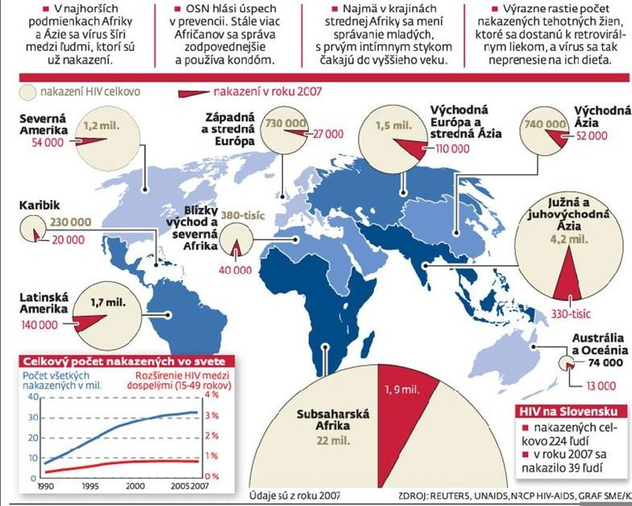
V
ý
s
k
y
t

Slide 17
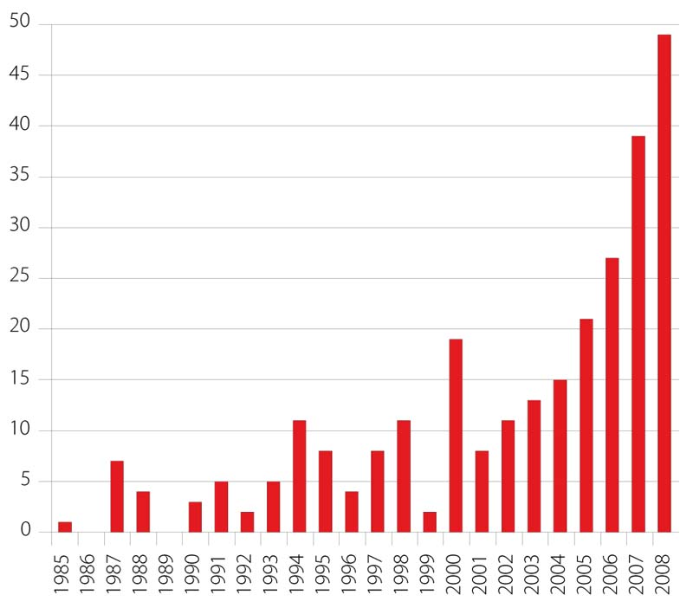
Vývoj počtu nových prípadov HIV infekcie u občanov Slovenskej republiky (1985 – 2008)
Zdroj: Národné referenčné centrum pre prevenciu HIV/AIDS, 2009

Slide 18

Červená stužka – symbol boja proti HIV/AIDS
Od roku 1988 je každoročne 1. december vyhlásený za Svetový deň boja proti HIV/AIDS. Ľudia na celom svete si v tento deň pripomínajú nebezpečenstvo prenosu HIV/AIDS a možnosti prevencie.
Červená stužka – symbol boja proti HIV/AIDS
Od roku 1988 je každoročne 1. december vyhlásený za Svetový deň boja proti HIV/AIDS. Ľudia na celom svete si v tento deň pripomínajú nebezpečenstvo prenosu HIV/AIDS a možnosti prevencie.
Od roku 1988 je každoročne
december
vyhlásený za
Svetový deň boja proti HIV/AIDS.
Ľudia na celom svete si v tento deň
pripomínajú nebezpečenstvo prenosu
HIV/AIDS a možnosti prevencie.

Slide 19
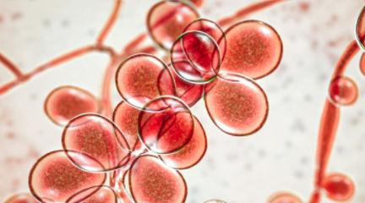
Mykóza
Veľmi časté ženské ochorenie, no problémy môžu mať aj muži
Aj po absolvovaní liečby sa problémy často opakujú
Spôsobuje ju kvasinky, ktoré sa normálne nachádzajú v pošve, nemusí sa prenášať pohlavným stykom
Za určitých podmienok sa však premnožia a spôsobujú svrbenie, pálenie pri močení a hrudkovitý výtok, u mužov začervenanie, svrbenie prípadne pálenie pri močení

